Slide 1
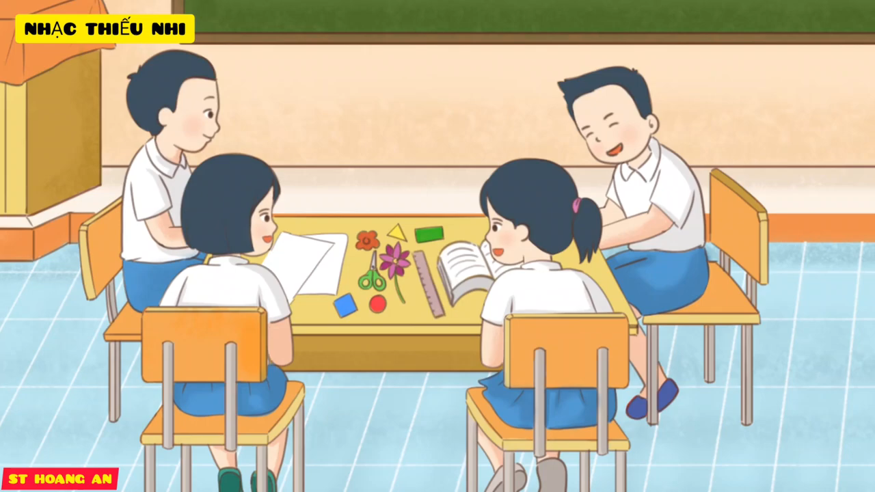

Slide 2
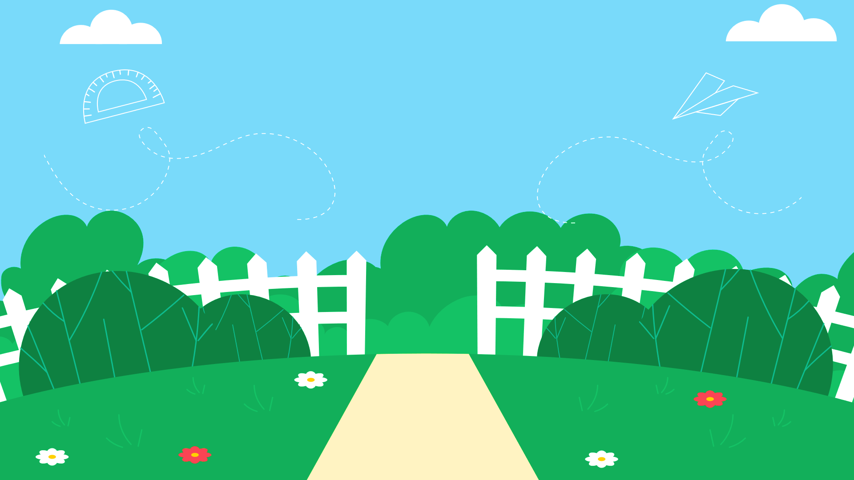

Cảm xúc của bạn nhỏ khi đến lớp như thế nào?

Slide 3

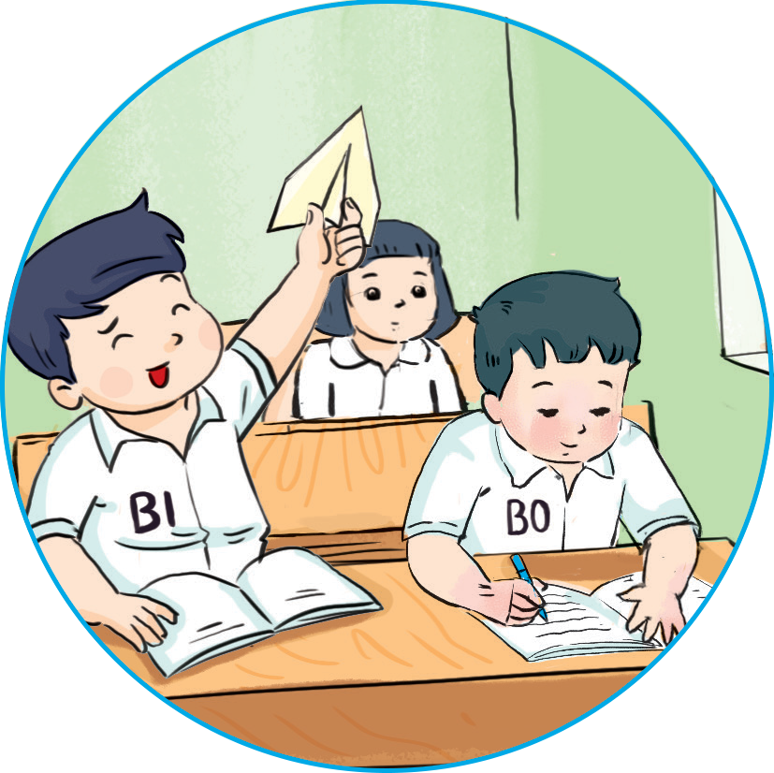
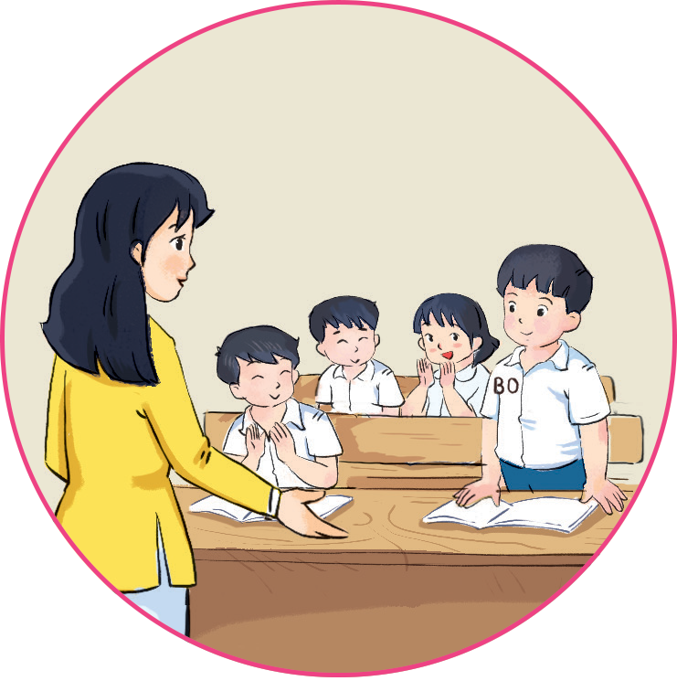
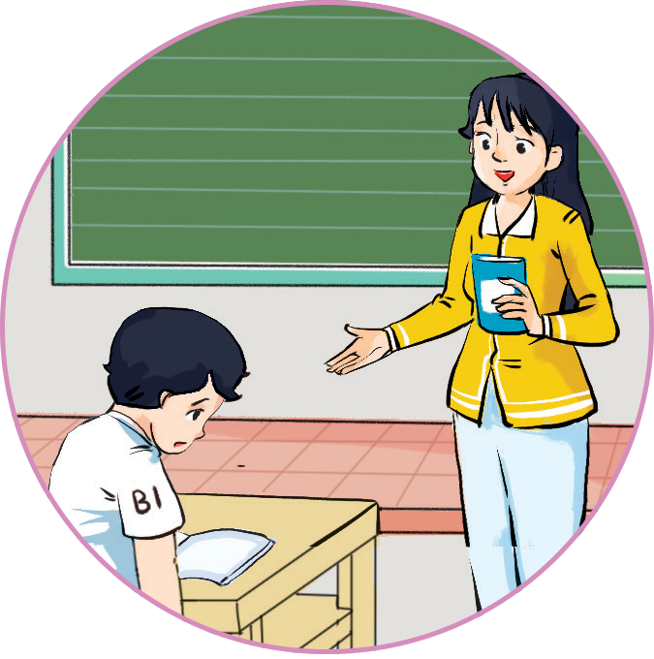
Em quan sát tranh và cho biết tác hại của việc không học bài và làm bài đầy đủ.
Em cần cố gắng hơn!
Em giỏi lắm!

Slide 4
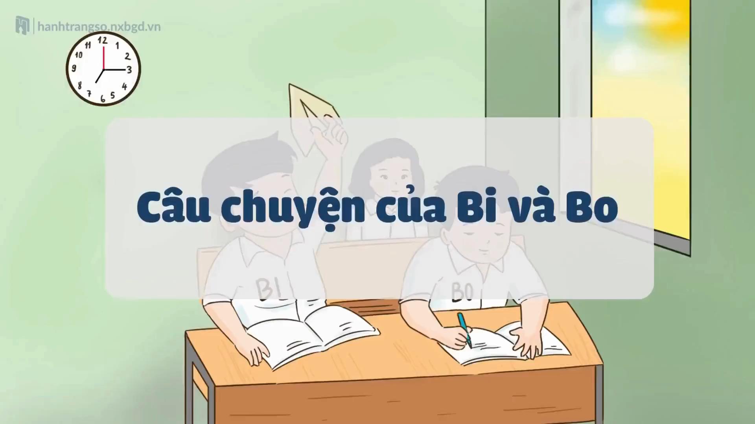

Slide 5
Vì sao bạn Bi bị cô giáo nhắc nhở?
Các em có học theo bạn Bi không? Vì sao?
Vì sao bạn Bo được khen? Các em có muốn được như bạn Bo không?
Để được như bạn Bo, em cần phải làm gì?

Slide 6
Bi bị cô giáo nhắc nhở vì mải chơi trong giờ học, không chú ý học bài. Các em không nên học theo Bi.

Slide 7
Bo được cô giáo tuyên dương mạnh dạn phát biểu xây dựng bài. Các em nên học theo Bo.
Em giỏi lắm!

Slide 8



Học bài và làm bài đầy đủ đem lại lợi ích gì?

Slide 9
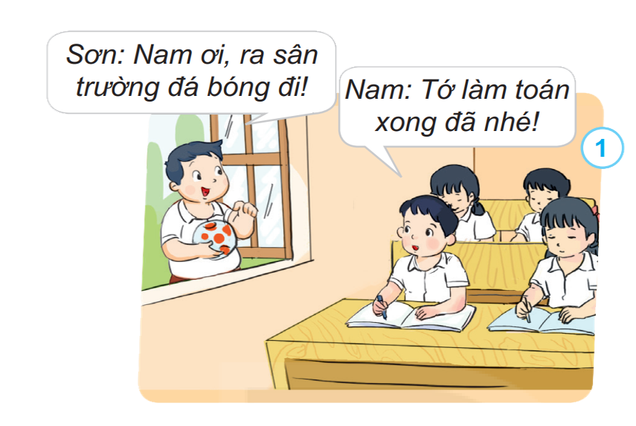
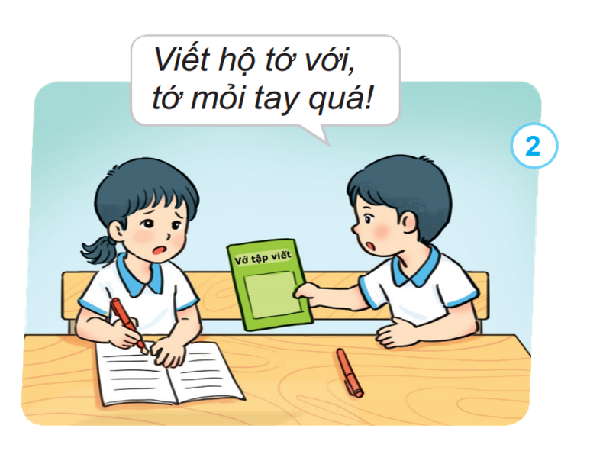
Việc nào nên làm? Việc nào không nên làm? Vì sao?

Slide 10
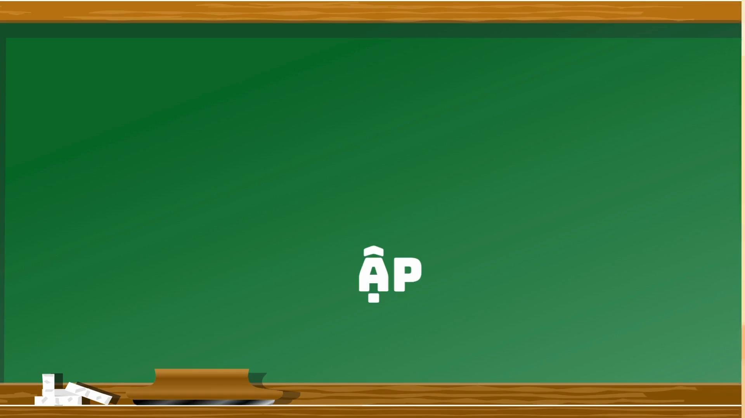

Slide 11
Không đồng tình với bạn Sơn, đồng tình với bạn Nam
Không đồng tình với Huy vì chưa thực hiện nhiệm vụ học tập

Slide 12
Em hãy chia sẻ với bạn thói quen học bài và làm bài của em.

Slide 13
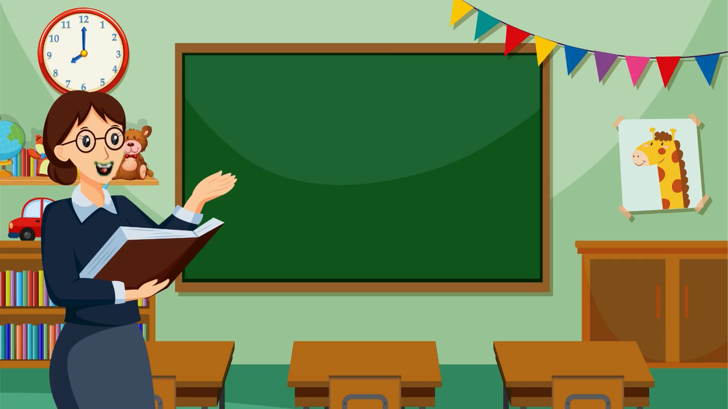

Slide 14
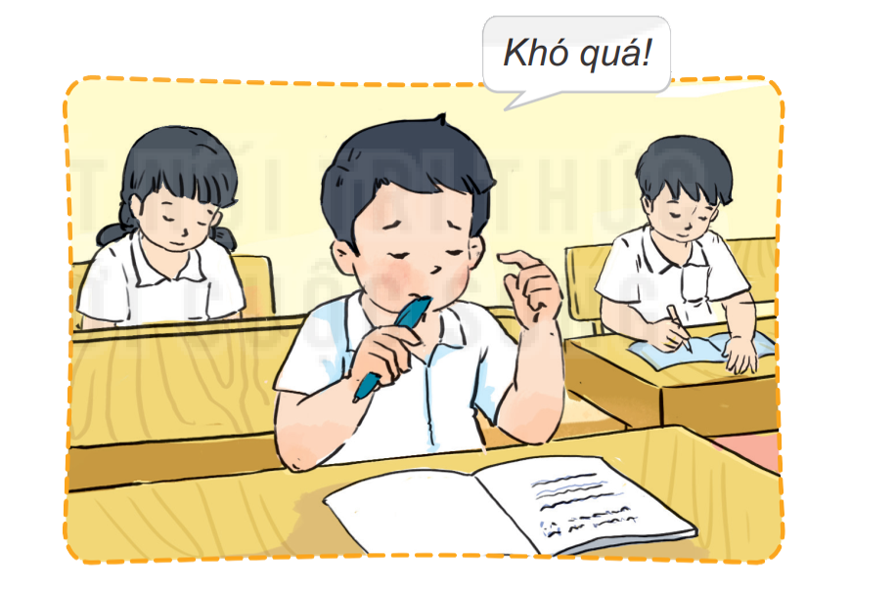
Em sẽ làm gì khi gặp tình huống sau?
Khi gặp bài khó, chúng ta nên cố gắng tìm tòi suy nghĩ để tự làm hoặc nhờ bạn bè hoặc thầy cô giảng bài giúp.
Notes:
Thiết kế Hương Thảo – Zalo 0972.115.126

